Slide 1
ESTRUTURA DO ESTADO
Aylene Bousquat

Slide 2
Estado

Slide 3
“….. O fato é que o conceito de ‘Estado’ não é um conceito universal, mas serve para apenas para indicar e descrever uma forma de ordenamento político surgida na Europa do século XIII até os fins do séculos XVIII ou inícios do XIX.... e que após este período se estendeu .. a todo mundo civilizado”
Boeckenfoerde

Slide 4
Centralização progressiva do poder segundo uma instância sempre mais ampla, que termina por compreender o âmbito completo das relações políticas

Slide 5
Duas questões centrais
Controle da leis
Controle dos meios de violência
“monopólio da força legítima” Weber
Território

Slide 6
Separação ente o espiritual e o mundano. Supremacia da política
Nada indolor (lutas religiosas importantes )

Slide 7
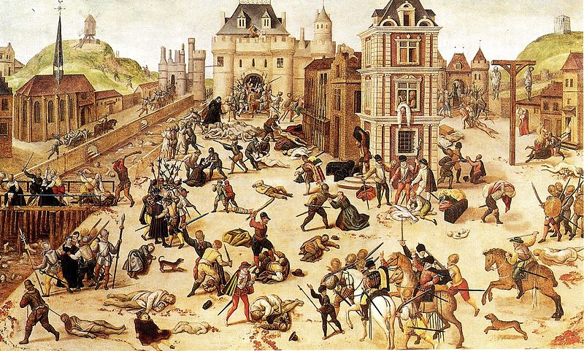
François Dubois (1529-1584)
Notes:
1572 30 a 100 mil mortes

Slide 8
Poder unitário e concentrado
Totalitário e absoluto
Se completam

Slide 9
Estado=máquina
Estado-aparelho
Estado-mecanismo
Estado-administração
Organização das relações sociais (poder) através de procedimentos técnicos preestabelecidos (instituições, administração), úteis para a prevenção e neutralização de conflitos.

Slide 10
Passagem de uma concepção da ordem como uma hierarquia pré-fixada e imutável de valores e fins a uma ordem mais restrita e e imediata, relacionada ao homem e a ordem mundana das relações sociais.

Slide 11
Fase inicial do Estado Moderno
Sociedade por camadas
Forças sociais em dois planos afins: decisão e da administração
Unidade Territorial
Emergência de uma instancia de poder tendencialmente hegemônica na Figura do Príncipe
Notes:
Passagem de categorias/comunidades para individuos

Slide 12
Crise- XVII- XVIII
Sociedade Civil (conjunto organizado de interesses privados.
De Príncipe a Déspota
Passagem da esfera da legitimidade para a da legalidade
Notes:
Liberdade politica
Igualdade d epartiicpaçao
Cidadão e não apenas súditos

Slide 13
Estrutura do Estado de Direito
Estrutura Formal do Sistema Jurídico ( aplicação da lei geral abstrata )
Estrutura material do Sistema Jurídico (liberdade de concorrência)
Estrutura Social do Sistema Jurídico (políticas de integração da classe trabalhadora)
Estrutura Política do Sistema Jurídico (separação e distribuição do poder)
Neumann, 1973

Slide 14
Estado Contemporâneo

Slide 15
Fins do Século XIX e XX
Alterações profundas na estrutura material
( grandes empresas; tecnologia; nacionalismo economico, nova legislação, bancos, bolsa como forma de propriedade

Slide 16
Mudança significativa da Relação Estado-Economia
Capital Financeiro

Slide 17
O problema social do Estado Contemporâneo
Eclode na metade do século XIX

Slide 18
Estado Social

Slide 19
Rede de Solidariedade
Proteção social é uma “rede de solidariedade”
A solidariedade institucionalizada tanto pode abranger a noção de cidadania social quanto limitar-se a categorias ocupacionais ou, ainda, ao âmbito familiar e local
Antigos sistemas de proteção social: família; associações da comunidade; instituições religiosas e filantrópicas
Modernos sistemas de proteção social: categorias profissionais; Estado
05

Slide 20
Dimensão da Proteção Social
Ação de proteger indivíduos contra os riscos inerentes à vida e/ou assistir necessidades geradas em diferentes momentos históricos e relacionadas com múltiplas situações de dependência
Riscos relacionados a fatores naturais e/ou ambientais (sociedades tradicionais)
Riscos relacionados a fatores econômicos, políticos e sociais (sociedades modernas)
04

Slide 21
Modalidades básicas de atuação do Estado
Assistência social
Distribuição de benefícios para camadas específicas da população; Ações são do tipo focalizado, residuais e seletivas
Seguro social
Benefícios são distribuídos a categorias ocupacionais específicas (geralmente trabalhadores do mercado formal de trabalho)
Seguridade social
Distribuição de benefícios a todos os cidadãos de uma determinada unidade territorial
06

Slide 22
Evolução dos Sistemas de Proteção Social
Seguro ocupacional e nacional
1880 a 1945
Modelos universais e ocupacionais puros e mistos
1945 a 1980 (era de ouro do capitalismo)
Crise e reformas
1980 a 2006
07

Slide 23
SISTEMA DE PROTEÇÃO SOCIAL
Proteção Social é mais ampla que o Estado de Bem Estar Social (Welfare State)
Ação Social que depende:
Moral (Ethos)
Estratégia (Política)
Fatores culturais, históricos, políticos e econômicos
Regime de política social (Tipo de proteção social e/ou tipo de sistema de proteção social)
Definições sobre:
Quem proteger
Quanta proteção oferecer
Como oferecer a proteção

Slide 24
Modelos de proteção social tipos ideais
O processo histórico de constituição de direitos sociais resultou em diferentes modelos de proteção nos países → mobilização da classe trabalhadora, força partidos de esquerda, capacidade em estabelecer alianças – setores rurais (na origem), classes médias (pós 2.GM)– legados institucionais.
Diversos autores - diferentes tipologias
Tipo-ideais gerais: não tem correspondência direta com a realidade, não são tipos puros – características normativas (deve ser)
Programas sociais em um mesmo país seguem diferentes modelos
Não correspondem a estágios progressivos: não são variações de mais e menos
Importantes para discutir concepções das reformas

Slide 25
Sistemas de proteção e atenção à saúde
Sistemas de proteção e atenção à saúde hoje existentes são resultado de longo processo histórico
resultam de um emaranhado de iniciativas nem sempre coerentes
arqueologia de como se constituíram os diversos serviços
Efeitos de difusão de experiências para outros países

Slide 26
Países | Apoio a sociedades voluntárias de ajuda mútua | Seguro Social de Saúde SHI Social Health Insurance | Serviço Nacional de Saúde NHS National Health Service
Alemanha | Sec 18 e 19 | 1883
Áustria |  | 1888, 1939
Bélgica | 1849, 1898 | 1944
Dinamarca | 1892 |  | 1973
Espanha | 1839, 1859 | 1942 | 1986
França | 1834, 1852, 1898 | 1928, 1945
Holanda |  | 1913, 1929, 1943
Itália | 1886 | 1943 | 1978
Portugal |  | 1944 | 1979
Noruega |  | 1909, 1953, 1956 | 1969
Reino Unido | 1793, 1815,1850,1898 | 1911 | 1946
Suécia | 1891, 1910, 1931 | 1946 | (1969)
Suíça | 1911, 1964
Brasil | 1888 | 1923, 1933, 1966 | 1988
 |  |  | Immergut, 1992

Slide 28
Fleury, 1994

Slide 29
Fleury, 1994

Slide 30
Fleury, 1994

Slide 31
MODALIDADES DE PROTEÇÃO SOCIAL
Modalidades | Cobertura | Prestação | Financiamento
Assistência | Marginal | Ad-hoc | Fiscal
Seguro | Ocupacional | Contributivo/ Redistributivo | Contributivo
Seguridade | Universal | Homogêneo | Fiscal

Slide 32
FASES DOS SISTEMAS DE PROTEÇÃO SOCIAL
SEGURO OCUPACIONAL E NACIONAL: 1880/1945
MODELOS PUROS E MISTOS: 1945/1980
CRISE E REFORMAS: 1980/2000

Slide 33
DIAGNÓSTICOS DA CRISE E CONSTITUIÇÃO DA AGENDA DE REFORMAS
DIAGNÓSTICOS:
crescimento do gasto público e dos gastos sociais: déficits públicos
desemprego
queda no crescimento e na produtividade
enrijecimento dos sistemas de proteção social (modelo integrado/vertical público): financiado, gerido e ofertado pelo Estado

Slide 34
TRANSFORMAÇÕES DA PROTEÇÃO SOCIAL
Contexto da Proteção Social no pós-guerra | Contexto da Proteção Social hoje
Crescimento industrial (fordismo) | Crescimento dos serviços
Trabalho estável e permanente | Mercado de trabalho em mutação
Estrutura demográfica equilibrada (esperança de vida e taxa de natalidade) | Estrutura demográfica em mutação
Família nuclear | Novas formas de organização familiar
Apogeu do Estado-Nação | Fragmentação e federalização dos Estados-Nação
Riscos clássicos | Novos riscos

Slide 35
TRANSFORMAÇÕES DA PROTEÇÃO SOCIAL
Transformações sócio-econômicas
Transformações de ordem cultural (relações entre sexos e gerações): modo de viver egocentrado (escolarização/mulher no mercado de trabalho/fim da solidariedade baseada na classe social)
Transformações demográficas-populacionais

Slide 36
Formas de organização

